Slide 1
Scuola dell’Infanzia I. C. ‘G.Marconi’ a.s. 2014/2015
Progetto «From England»
APPROCCIO ALLA LINGUA INGLESE
NELLA SCUOLA DELL’ INFANZIA
PREMESSA
L’apprendimento di una seconda lingua non comporta un carico mentale, se si considera non come imposizione e memorizzazione di nozioni, ma come assimilazione spontanea di forme di comportamento comunicativo giocate dai bambini. Di conseguenza, l’elasticità socio-affettivo-cognitivo li rende più adattabili a varie situazioni di apprendimento e di accettazione delle differenze. I bambini che si avvicinano con interesse alla seconda lingua, vivono una più chiara consapevolezza del valore del fatto linguistico e comprendono meglio anche la natura, le dimensioni la dinamica della loro prima lingua.

Slide 2

Bando Scuola 2014
Azione prevista all’interno del progetto
‘Un curricolo verticale per lo sviluppo delle competenze’
FINANZIATO DALLA

Slide 3
PARTECIPANTI
Scuola dell’Infanzia P. Picasso sez. A, B e D
Scuola dell’Infanzia A. Frank sez. A
Scuola dell’Infanzia Maggiolino sez. A e B
Per un totale di 150 alunni.
OBIETTIVI
Favorire un primo accostamento alla lingua e alla cultura inglese avviando una competenza comunicativa di base che si innesti sui bisogni linguistici e sugli interessi dei bambini.
Sviluppare le abilità audio-orali
Migliorare la capacità di comunicare in lingua inglese nei diversi ambiti della vita quotidiana, ampliando il vocabolario e acquisendo nuovi modi di dire ed espressioni idiomatiche.
DESCRIZIONE DELLE FASI
L’insegnante imposta le lezioni, parlando unicamente in lingua inglese, facendo finta di non comprendere i bambini che le si rivolgono nella lingua madre. In questo modo, ripetendo con insistenza la domanda, comunicando con l’uso dei gesti e delle espressioni mimiche, teatralizzando le situazioni, si conferma che l’apprendimento di una lingua straniera si appoggia, come è già avvenuto per la lingua materna, sulla ripetizione e sulla memorizzazione, e che la lingua va sempre calata in un contesto significativo e chiaramente comprensibile.

Slide 4
Scuola dell’Infanzia A. Frank
I COOKIES: American traditional cookies
MOTIVAZIONE
Le 8 lezioni d’inglese si sono inserite perfettamente nel percorso didattico proposto ai bambini della nostra scuola in questo anno scolastico che si intitolava: «IL MONDO IN TAVOLA».
La docente d’inglese ha realizzato con i bambini una ricetta tradizionale americana, per ampliare le conoscenze di un paese straniero e per fare esperienze senso-percettive.
Naturalmente la docente ha comunicato con i bambini solo nella lingua inglese, elencando gli ingredienti, spiegando le varie fasi dell’esecuzione del dolce, dando istruzioni ben precise sui movimenti da compiere.
I bambini hanno recepito velocemente le tante consegne che impartiva loro l’esperta per la realizzazione dei biscotti.

Slide 5
La storia
I cookies (o Chocolate Chip Cookies) sono dei croccanti biscotti arricchiti da gocce di cioccolato, tipici della cucina americana.
Secondo la storia, intorno agli anni '30 Ruth Wakefield inventò questi biscotti quasi per caso: lavorava in un albergo, il “Toll House Inn”, ed era solita preparare per i suoi clienti dei deliziosi biscotti al burro e cioccolato.
Un giorno si accorse di aver esaurito il morbido cioccolato che usava solitamente. Lo sostituì con del cioccolato Nestlé, ridotto in piccoli pezzi. Quando sfornò i biscotti notò che i pezzetti di cioccolato non si erano sciolti come accadeva di solito, ma erano rimasti croccanti e ben visibili. Ruth decise di servire ugualmente i biscotti ai suoi clienti: fu subito un grande successo, e la sua ricetta divenne presto famosa in tutta l'America. Andrew Nestlé iniziò la produzione di gocce di cioccolato e ne rifornì a vita l'amica, in cambio del permesso di poter pubblicare la ricetta sulla confezione del suo cioccolato.
Ancora oggi, i cookies di Ruth sono una delle preparazioni americane più conosciute al mondo, e la ricetta originale viene stampata sulle confezioni di “Nestlé Toll House Semi-Sweet Chocolate chips”.

Slide 6
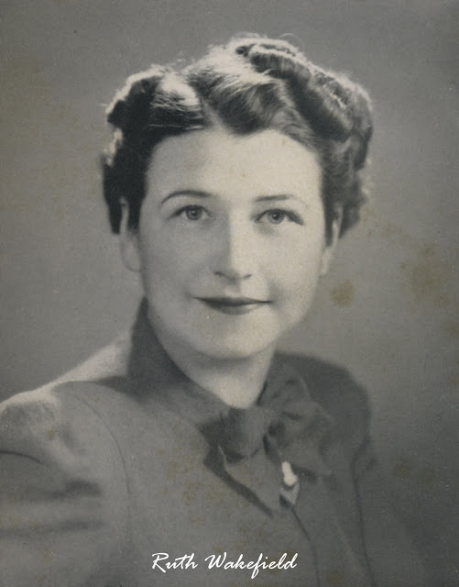
The lady who invented the cookies

Slide 7
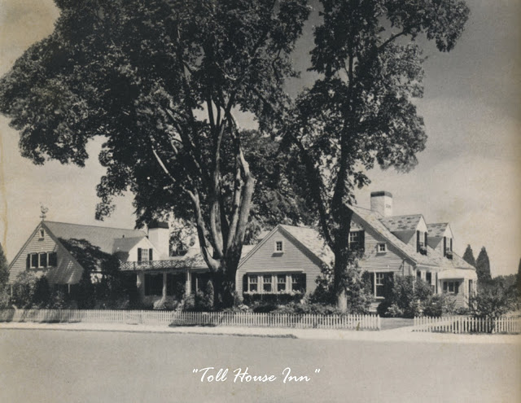
Tool house Inn

Slide 8
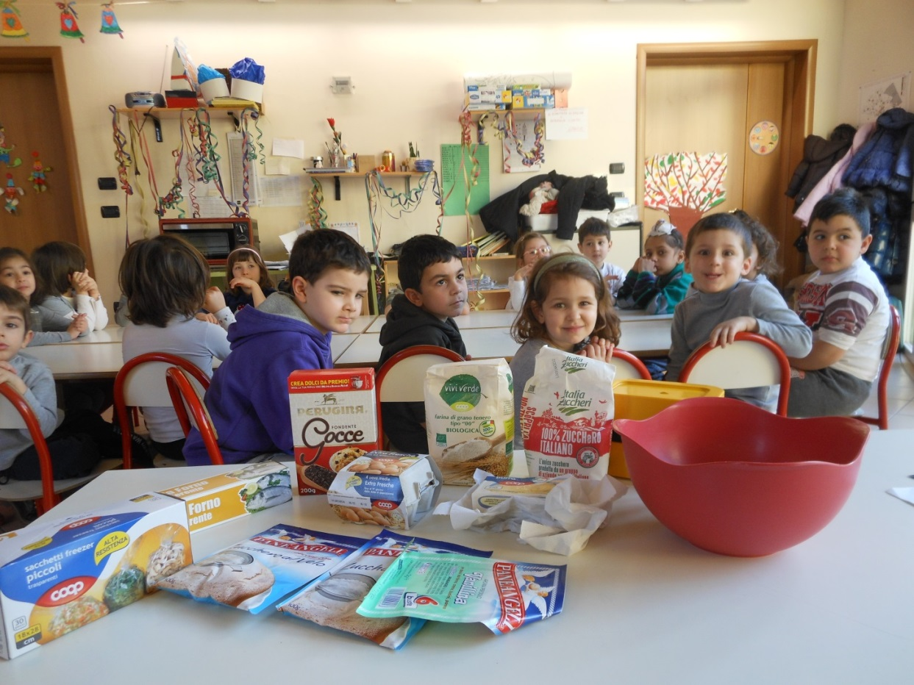
The ingredients eggs, sugar, butter, flouer, yeast, cocholate drops.

Slide 9
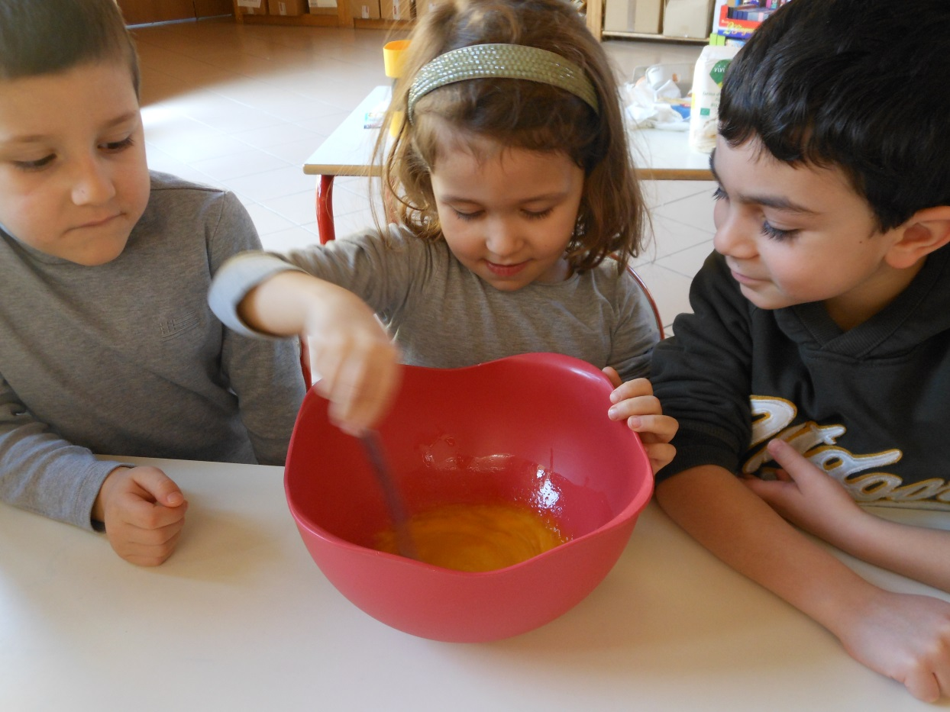
Teacher helps us make the cookies.
We stir eggs and sugar

Slide 10
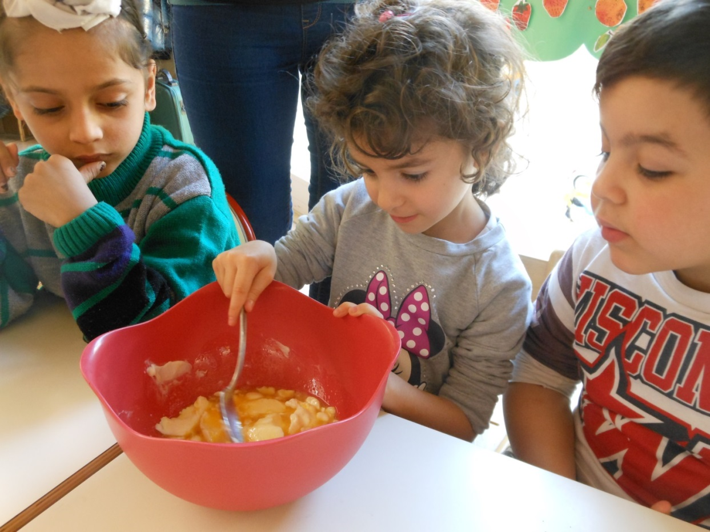
We add the butter

Slide 11
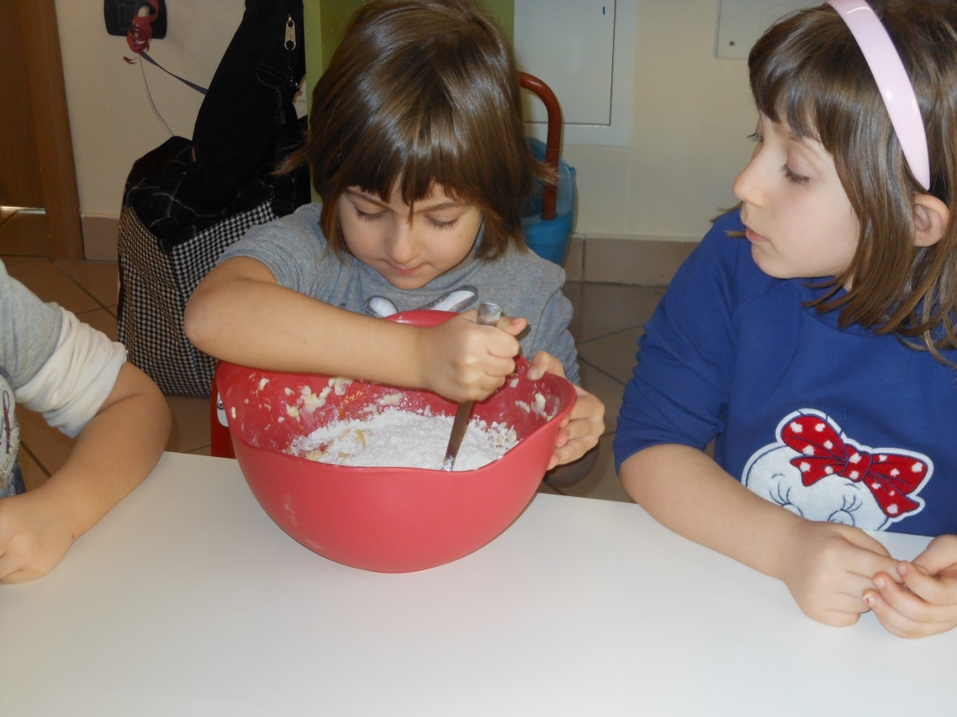
And the flour…

Slide 12
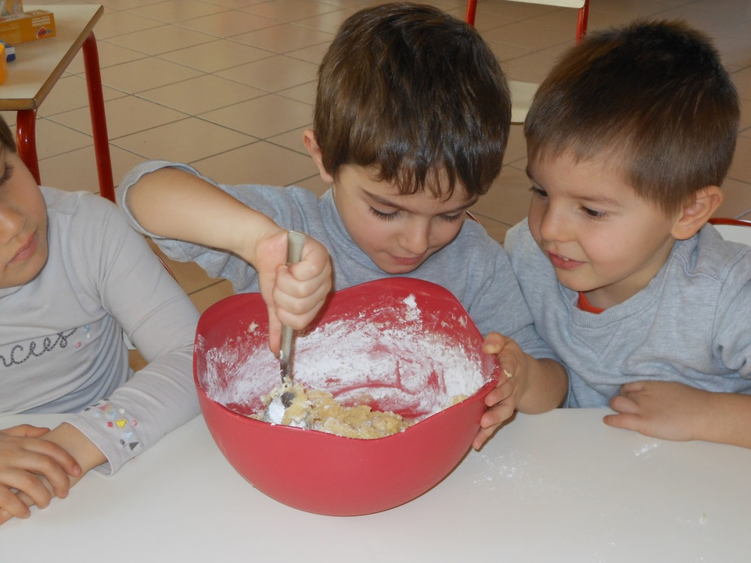
…and we stir.

Slide 13
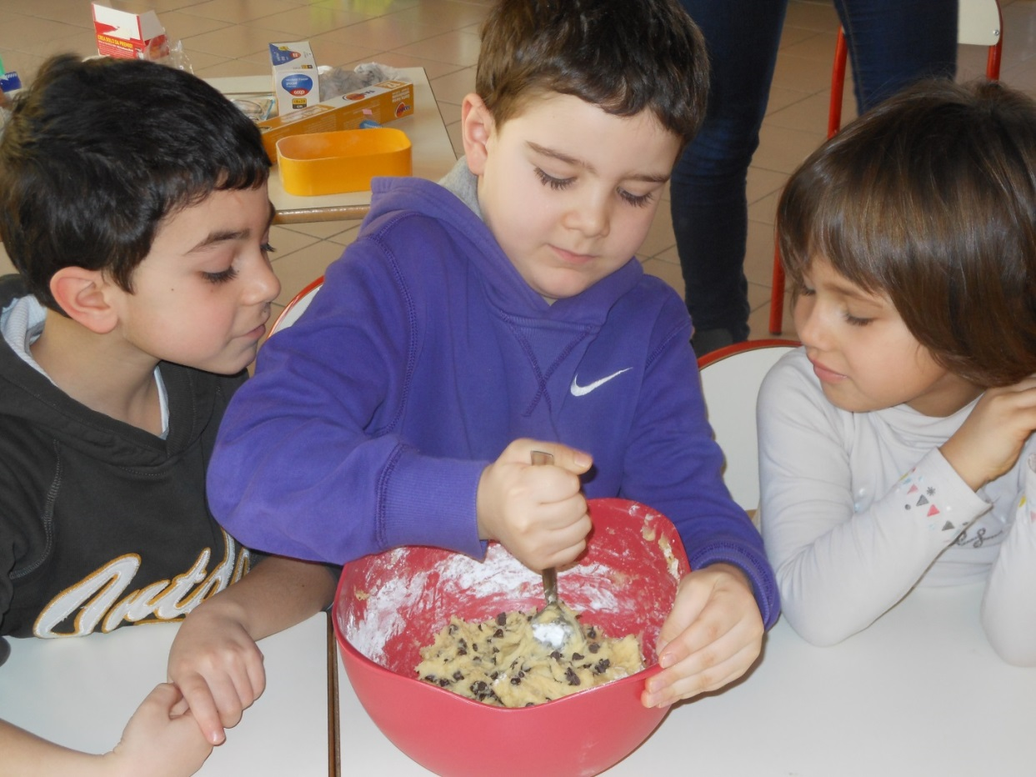
We add the cocholate drops

Slide 14
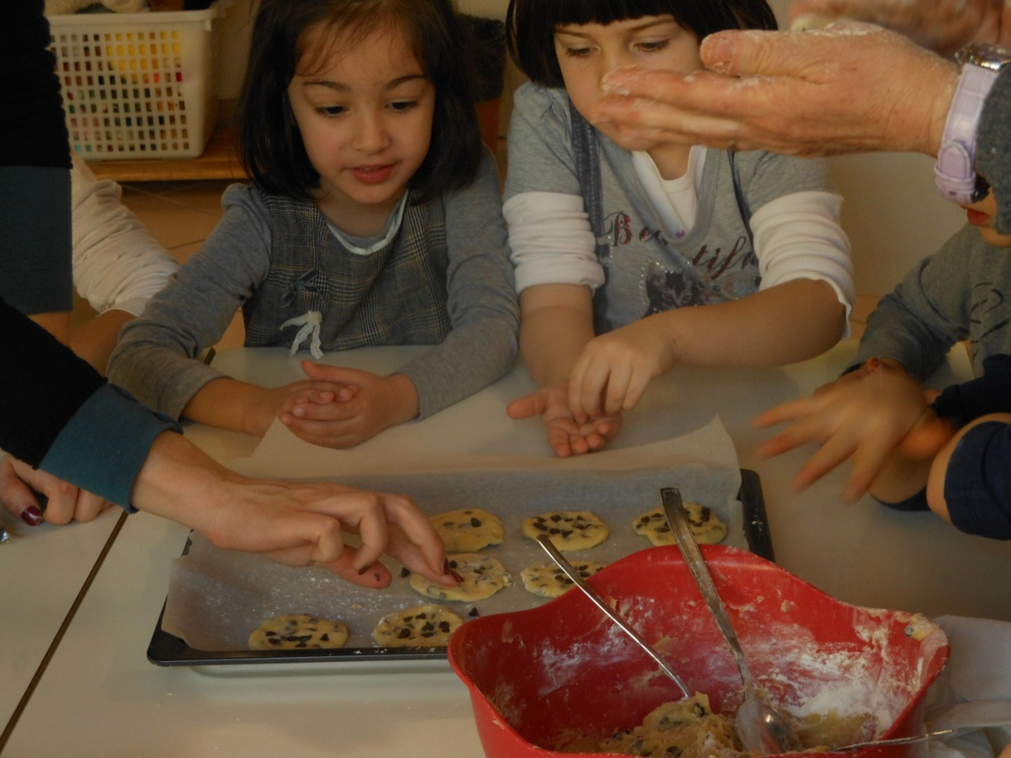
A lot of hands to make and decorate. Finally we put them into the oven

Slide 15
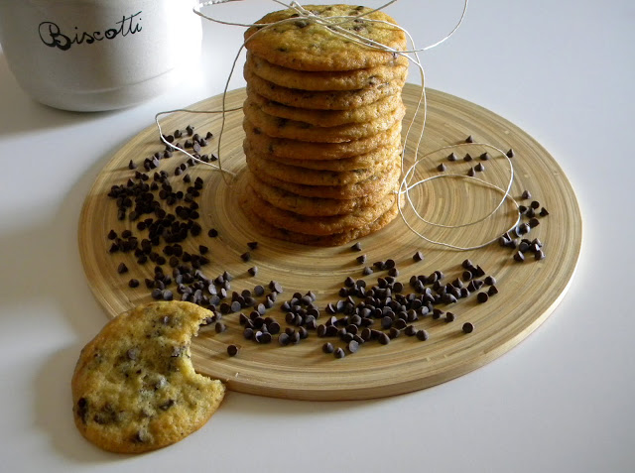
Here are our cookies!

Slide 16
RISULTATI CONSEGUITI
L’insegnante ha avviato i bambini verso forme di comunicazione in lingua inglese con prevalenza di forma orale a livello di ricezione del messaggio. Ha creato situazioni ludiche tali e tante da permettere l’acquisizione della consapevolezza della molteplicità dei linguaggi. Inoltre ha creato le condizioni per una naturale comparazione tra due codici linguistici diversi tra loro.
I bambini hanno partecipato con entusiasmo a tutte le attività proposte acquisendo le prime competenze linguistiche in lingua inglese in modo del tutto naturale.
I risultati raggiunti sono stati soddisfacenti. La valutazione è risultata senz’altro positiva. L'esperienza è stata un'occasione di apprendimento cognitivo trasversale ai vari campi di esperienza. Affiancandosi al progetto di plesso in modo sinergico, ha dato gratificazioni immediate aumentando l'autostima dei bambini e dando modo anche ai più timidi e agli stranieri di esprimersi. Il progetto è stata un’occasione per migliorare anche le competenze individuali nell’agire di gruppo, le capacità di interazione degli allievi e le abilità sociali di ciascuno.

